Slide 1
TEMA 3: Control y Evaluación de la Contaminación del Agua
Universidad Nacional Experimental de Guayana
Vicerrectorado Académico
Coordinación General de Pregrado
Proyecto de Carrera: Ingeniería Industrial
Asignatura: Ingeniería del Ambiente
Profesora:
Arlenis Crespo
Bachiller:
Pietro Ambrosino C.I. 27.334.185
Puerto Ordaz, Junio el 2025

Slide 2
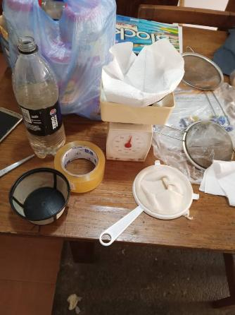
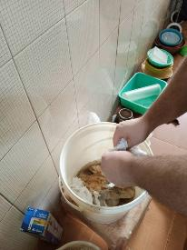
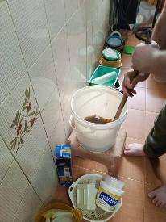
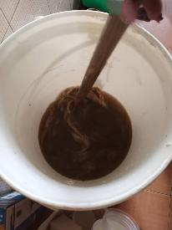
Experimento 1: Tratamiento de aguas residuales.
Materiales utilizados:
Agua
Tierra
Residuos
Coladores y
Peso
Simulación de agua residual

Slide 3
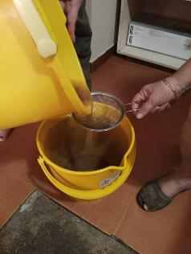
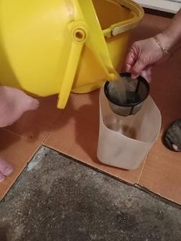
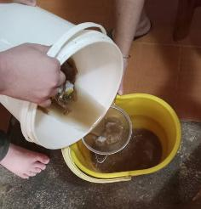
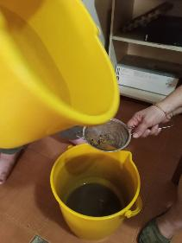
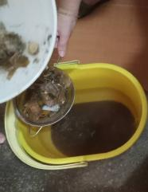
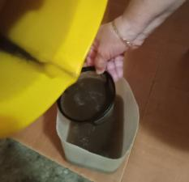
Fases de filtrado
1er colado.
Filtro con colador de malla grande
2do colado.
Filtro con colador de malla pequeño
3er colado.
Filtro con colador malla con tela

Slide 4
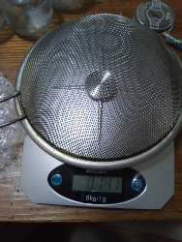
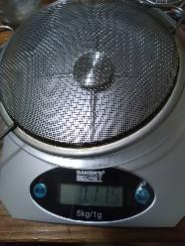
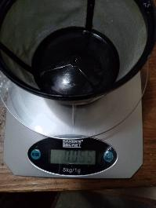
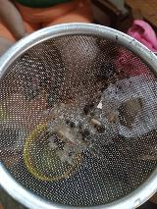
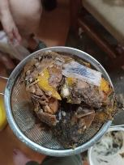
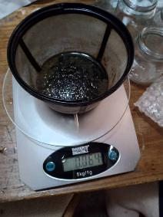
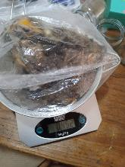
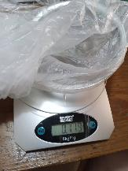
Peso de los filtros
Antes:
Malla
0,141lb
Malla
0,115lb
Malla con tela
0,055lb
Después:
3er filtrado
0,064lb
1er filtrado
0,452lb
2do filtrado
0,119lb

Slide 5
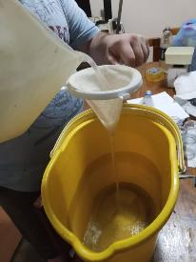
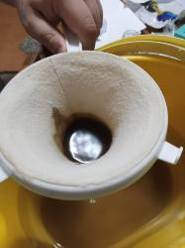
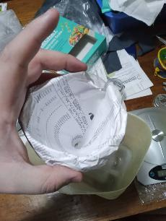
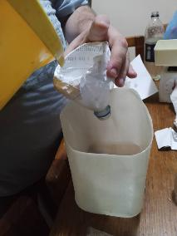
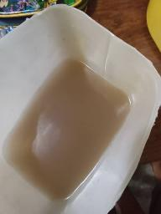
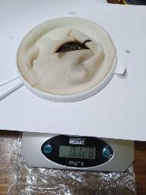
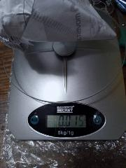
Fases de colado
Filtro con colador de tela
Filtro con colador de papel
Peso de colador mojado:
0,128lb
Peso filtro de papel:
Seco: 0,011lb
Mojado: 0,015lb
Tiempo de filtrado: 56,72segundos.

Slide 6
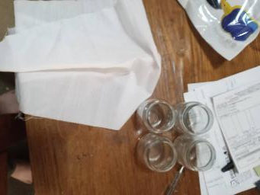
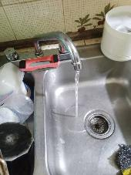
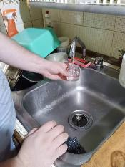
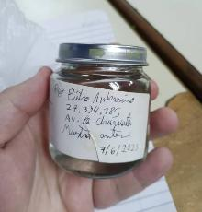
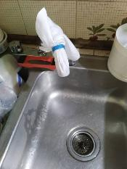
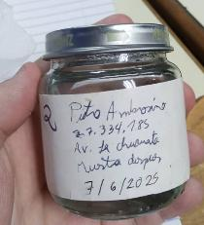
Experimento 2: Medición de la calidad del agua potable
Materiales utilizados:
Envases para recolección,
Tela,
Bolígrafo,
Papel y
Cinta adhesiva.
Muestra de agua: día 1 (07/06/2025) muestra 1 antes del filtro y muestra 2 luego del filtro.

Slide 7
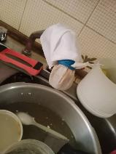
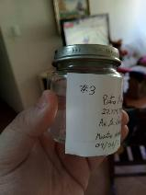
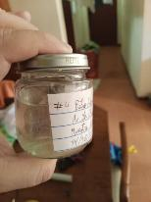
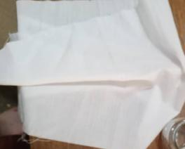
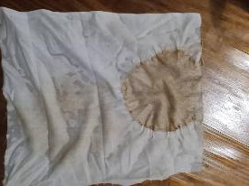
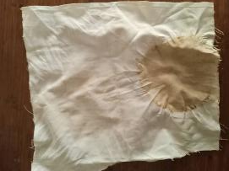
Experimento 2: Medición de la calidad del agua potable
Muestra de agua: día 2 (09/06/2025) 3era muestra, día 3 (14/06/2025) 4ta muestra
Muestra de filtro: antes y después (mojado y seco).

Slide 8
Análisis detallado
Muestra | Estado del agua | Filtro del agua
07/06/2025 | Se observa ligeras suciedad (grasa) | No tiene
07/06/2025 | Se observa limpio | Permanece limpio
09/06/2025 | Se observa igual que la anterior | Coloramientos en la salida de agua dejando leve suciedad, al empezar a manchar el colador de tela.
14/06/2025 | Se muestra limpia pero con partículas oscuras | Desgaste en el filtro conservando poso agentes contaminantes

Slide 9
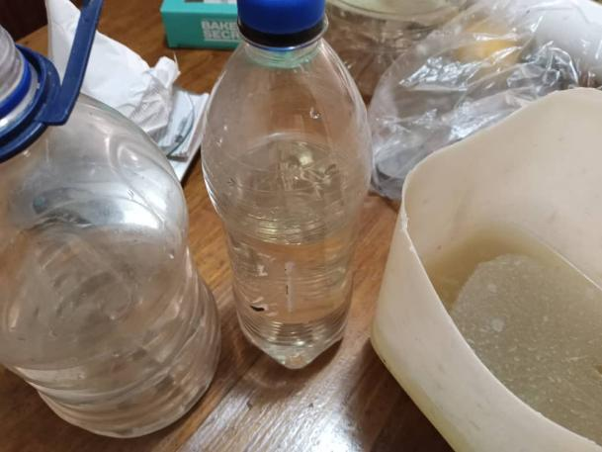
Comparación de aguas
Agua residual
Agua potable
Agua de la llave

Slide 10
Conclusiones
Experimento 1: Una vez terminado el proceso de colado y filtrado, se muestran claras evidencias de los cambios del agua a través de las fases del colado, pero aun así no es apta para el consumo humano ni de alguna otra utilización al ser residual
Experimento 2: El agua que viene de la llave por lo general viene sucia, con el uso del colador se puede crear una especie de barrera que da continuidad de agua limpia para el uso diario, pero se debe cambiar cada ciertos tiempo evitando manchones por la acumulación con el paso de los días.

